Slide 1
第四单元 百分数
百分数的认识
WWW.PPT818.COM

Slide 2
课前准备
学习目标
1．让学生经历从实际问题中抽象出百分数的过程，体会引入百分数的必要性，理解百分数的意义，会正确读写百分数。
2．让学生经历材料的收集与整理，经历比较、分析、交流、表达的过程，促进学生个性化的数学理解和表达。
3．让学生在具体情境中理解百分数的含义，体会百分数与生活的密切联系。

Slide 3
课前准备
学习重点：理解百分数的意义，会正确读写百分数。
教学分析
学习难点：明确百分数和分数的区别与联系。
学习方法：通过具体的情境，联系分数的意义，让学生在探究中得出百分数的意义。根据教材的范例，明确百分数的读写方法。
学具准备：答题纸、调查生活中哪些地方用到百分数。

Slide 4
教学内容
点我喔
01
情景引入
03
巩固扩展
02
互动新授
04
课堂小结

Slide 5
情景引入
足球比赛

Slide 6
互动新授
一.探究引入百分数的必要性
在一场足球比赛中，猛虎队获得了一次罚点球的机会，他们准备派下列三名队员中的一名去罚点球.
这样比较方便吗？你有什么好主意？
队员
淘气
奇思
不马虎
罚球数/个
20
10
25
进球数/个
18
8
21
进球数占罚球数的几分之几
进球数占罚球数的百分之几
90%
80%
84%

Slide 7
互动新授
二.掌握百分数的意义和读写
写作84%，读作：百分之八十四。
.
.
.
百分号
像84%，28%，90%、117.5%…这样的数叫做百分数，表示一个数是另一个数的百分之几。百分数也叫做百分率或百分比。

Slide 8
互动新授
二.掌握百分数的意义和读写
百分数的读法：
（先读百分号，再读数）
22
%
读作：百分之二十二
（不能读作一百分之二十二）
百分数的写法：
（先写数，再写百分号）
如：百分之三十五
写作：
35
%

Slide 9
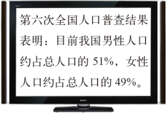
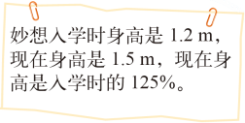
互动新授
三.掌握百分数的意义和读写
95
1、95%表示出勤的人数占全校学生人数的 。
100
2、51%和49%表示每100人中约有51人是男性,约有
49人是女性。
125
3、125%表示妙想现在的身高是入学时身高的 。
100

Slide 10
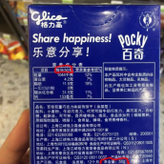
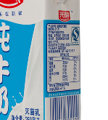
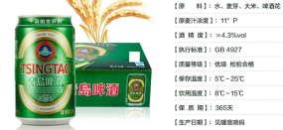
互动新授
你在生活中还见过哪些百分数？分别表示什么意思？与同伴交流。

Slide 11
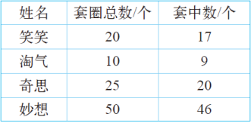
巩固扩展
1.六⑴班准备派下面队员中的一名参加学校的套圈比赛。下面是他们近期套圈情况统计。
你认为该派哪名队员？说说你的理由。

Slide 12
巩固扩展
2.读出下面的百分数，并说一说这些百分数
所表示的意思。
⑴姚明加盟NBA联赛的第一年，投篮命中率为49.8%。
⑵食物中蛋白质含量如下表。
⑶果园九月份的产量是八月份的120%。

Slide 13
巩固扩展
3.估计每幅图的阴影部分占整幅图的百分之
几，然后与对应的百分数连起来。
33%
50%
75%
12.5%
25%

Slide 14
巩固扩展
4.填一填。
光明小学参加课外小组的同学有100人，参
加各个小组的人数如下表。
14%
38%
22%
26%

Slide 15
巩固扩展
5.收集在报纸、杂志、电视、网络等媒体中见过的百分数，说一说它们所表示的意思。

Slide 16
课堂小结

Slide 17
谢谢观看

